Slide 1

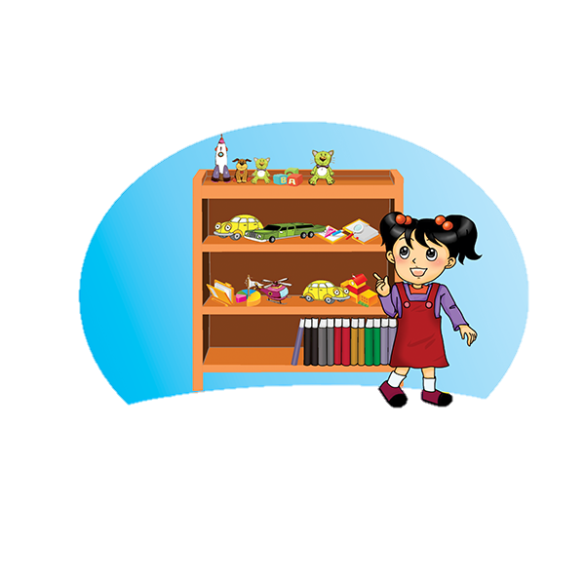
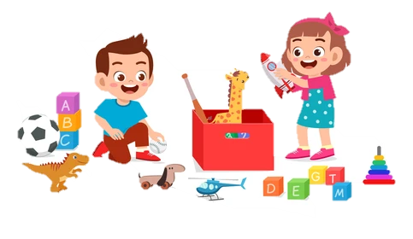


Thứ…ngày…tháng…năm 2022
Hoạt động trải nghiệm
TUẦN 13
CHỦ ĐỀ
Giữ gìn nhà cửa ngăn nắp, sạch sẽ
Tự sắp xếp đồ dùng ngăn nắp

Slide 2



SINH HOẠT DƯỚI CỜ

Slide 3


TỰ PHỤC VỤ BẢN THÂN
- Xem vở kịch vui “Đồ đạc chạy trốn”.
- Chia sẻ cảm nhận của em về vở kịch.

Slide 4

TIẾT 2
Hoạt động giáo dục theo chủ đề:
TỰ SẮP XẾP ĐỒ DÙNG NGĂN NẮP

Slide 5


KHỞI ĐỘNG

Slide 6

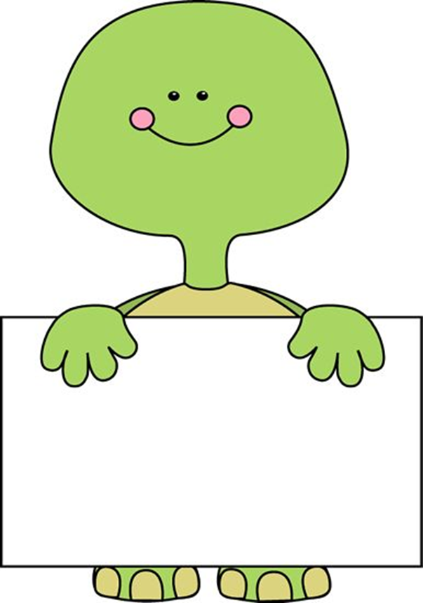
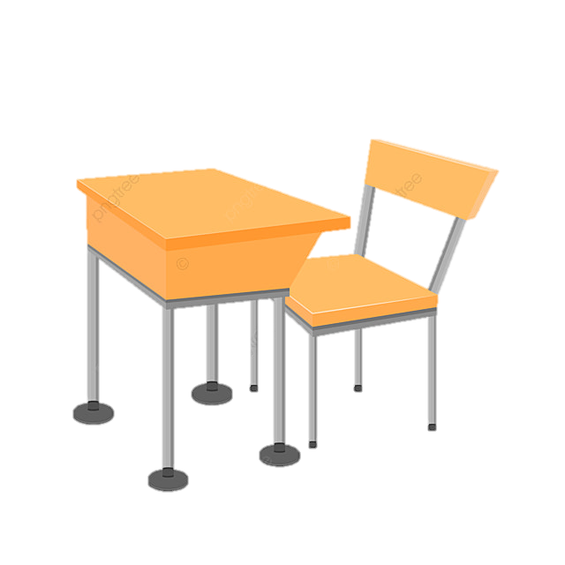
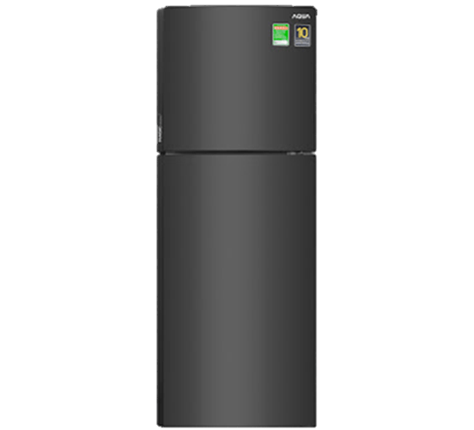
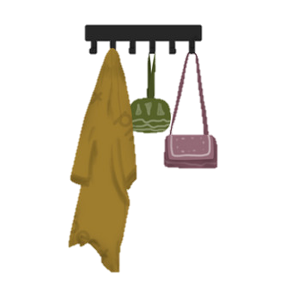
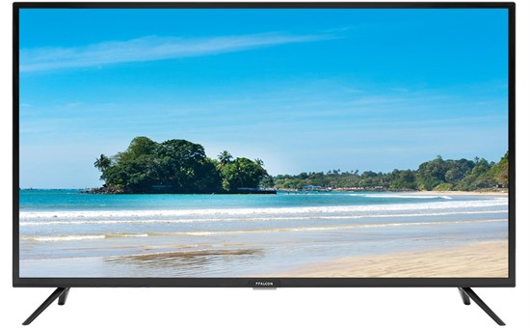
Tự sắp xếp đồ dùng ngăn nắp
Học sinh ngồi theo nhóm, lần lượt giới thiệu vị trí của mình trong nhà.
Mỗi học sinh tưởng tượng mình là 1 đồ vật trong gia đình.
Ví dụ: Tớ là “Áo khoác”. Tớ ở trên mắc áo.
Trò chơi:
ĐỒ NÀO Ở ĐÂU?
LUẬT CHƠI

Slide 7


Tự sắp xếp đồ dùng ngăn nắp
Kết luận
Mỗi đồ dùng, vật dụng đều có “chỗ ở” – ngôi nhà của riêng mình. Dùng xong chúng ta phải trả đồ vật về chỗ cũ.

Slide 8
KHÁM PHÁ

Slide 9
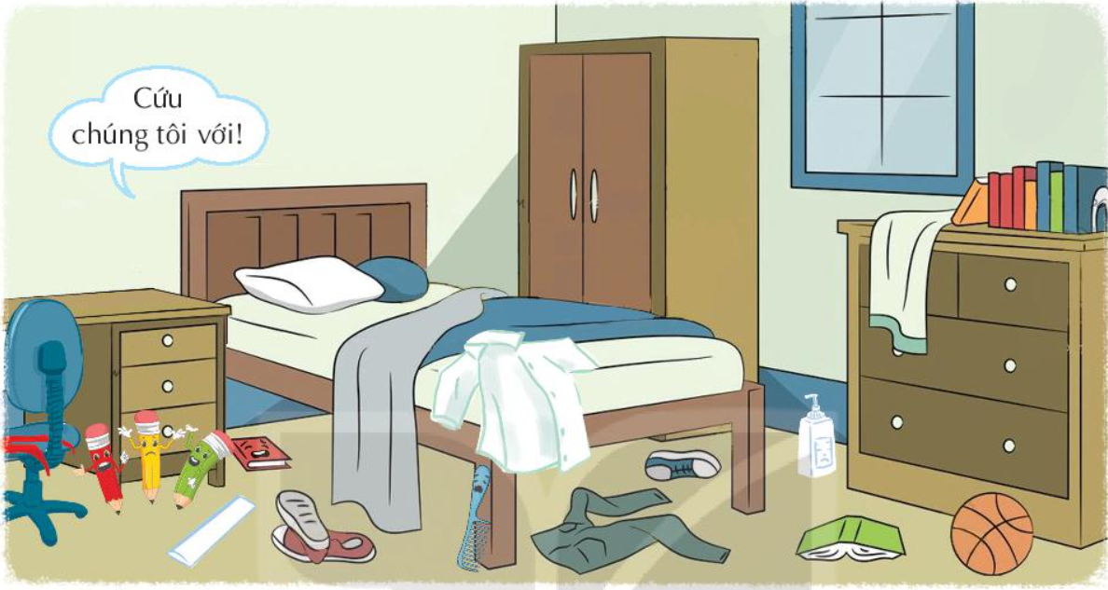
Tự sắp xếp đồ dùng ngăn nắp
1. Biểu diễn tiểu phẩm tương tác Chỗ ở của đồ đạc
- Sắm vai các nhân vật là đồ dùng của bạn nhỏ – chủ nhân căn phòng trong tranh.
Trong tranh có những nhân vật nào?
Mời học sinh đóng vai nhân vật trong tranh.
(5 nhân vật)

Slide 10
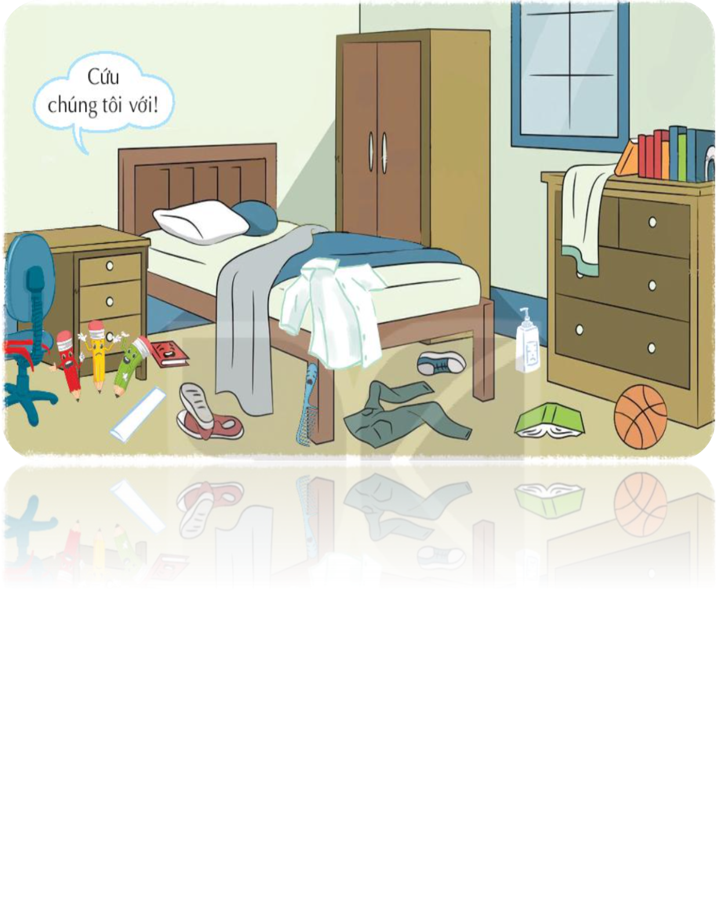
Tự sắp xếp đồ dùng ngăn nắp
1. Biểu diễn tiểu phẩm tương tác Chỗ ở của đồ đạc
Ví dụ sắm vai nhân vật là đôi giày, em sẽ thốt lên:
“Cậu chủ bỏ lăn lóc mình ở đây cả ngày rồi không chịu để mình vào tủ”.
Học sinh sắm vai biểu diễn.

Slide 11
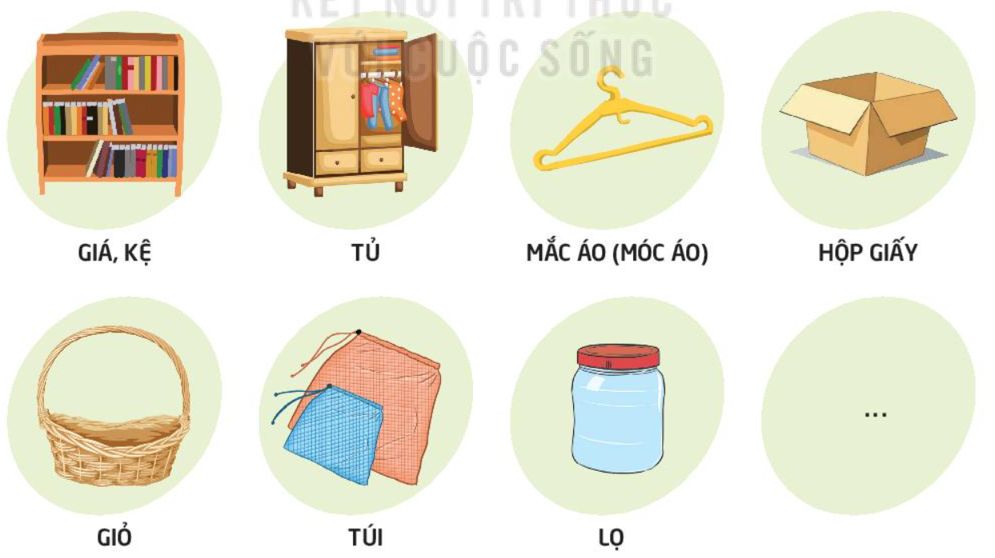
Tự sắp xếp đồ dùng ngăn nắp
1. Biểu diễn tiểu phẩm tương tác Chỗ ở của đồ đạc
- Thảo luận để đưa ra các phương án sắp xếp đồ đạc đúng chỗ và sử dụng các vật dụng giúp em sống ngăn nắp.

Slide 12


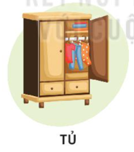
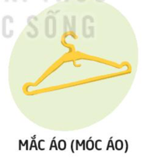
Tự sắp xếp đồ dùng ngăn nắp
1. Biểu diễn tiểu phẩm tương tác Chỗ ở của đồ đạc
- Thảo luận để đưa ra các phương án sắp xếp đồ đạc đúng chỗ và sử dụng các vật dụng giúp em sống ngăn nắp.
Các đồ vật ít dùng nên để ở đâu?
Quần áo nên để ở đâu?
Sách vở để ở đâu?
Sách vở để thành hàng rồi xếp lên giá sách.
Các đồ vật ít dùng nên cho vào hộp giấy cất đi.
Quần áo treo lên móc hoặc gập cất vào tủ.

Slide 13
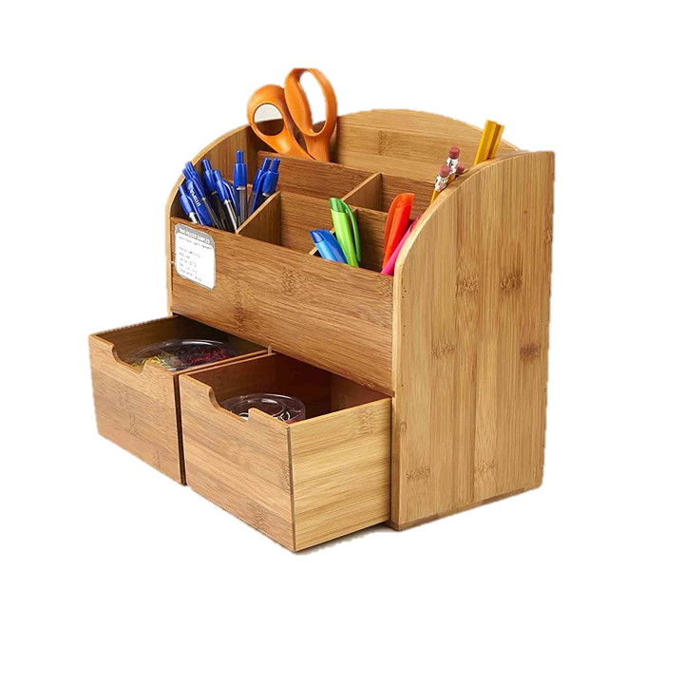
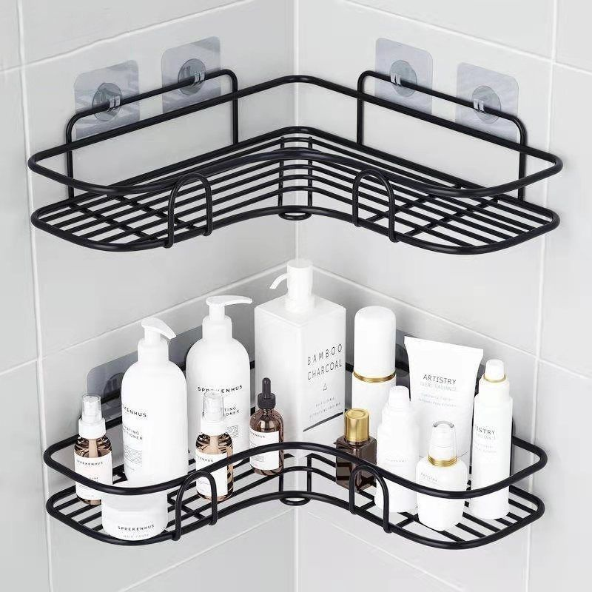
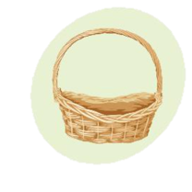
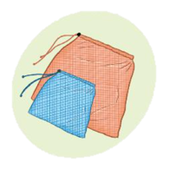
Tự sắp xếp đồ dùng ngăn nắp
1. Biểu diễn tiểu phẩm tương tác Chỗ ở của đồ đạc
- Thảo luận để đưa ra các phương án sắp xếp đồ đạc đúng chỗ và sử dụng các vật dụng giúp em sống ngăn nắp.
Tất chân đem đi giặt rồi cho vào giỏ hoặc túi.
Các đồ vệ sinh cá nhân nên để trên kệ trong phòng tắm.
Các đồ bút, thước,... Để gọn trong khay, hộp trên bàn học.

Slide 14


Tự sắp xếp đồ dùng ngăn nắp
1. Biểu diễn tiểu phẩm tương tác Chỗ ở của đồ đạc
Kết luận
Để đồ đạc luôn sạch sẽ, sử dụng được lâu dài, dễ tìm, chúng ta cần biết sắp xếp đồ đạc đúng vị trí sau khi dùng.

Slide 15

Mở rộng
tổng kết theo chủ đề

Slide 16

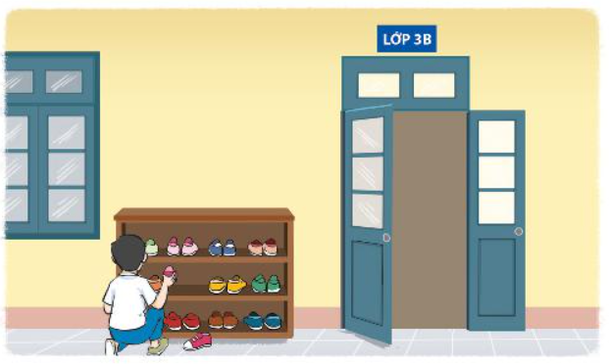
Tự sắp xếp đồ dùng ngăn nắp
2. Thực hành sắp xếp đồ dùng của cá nhân và của lớp
- Sắp xếp lại sách vở, quần áo, mũ, ... của em ở lớp.
- Sắp xếp các đồ dùng chung của lớp.

Slide 17

Tự sắp xếp đồ dùng ngăn nắp
2. Thực hành sắp xếp đồ dùng của cá nhân và của lớp
- Chia sẻ cảm xúc sau khi sắp xếp đồ dùng gọn gàng, ngăn nắp.
Em cảm thấy rất vui vì mình đã tự giác làm được các công việc cá nhân.

Slide 18
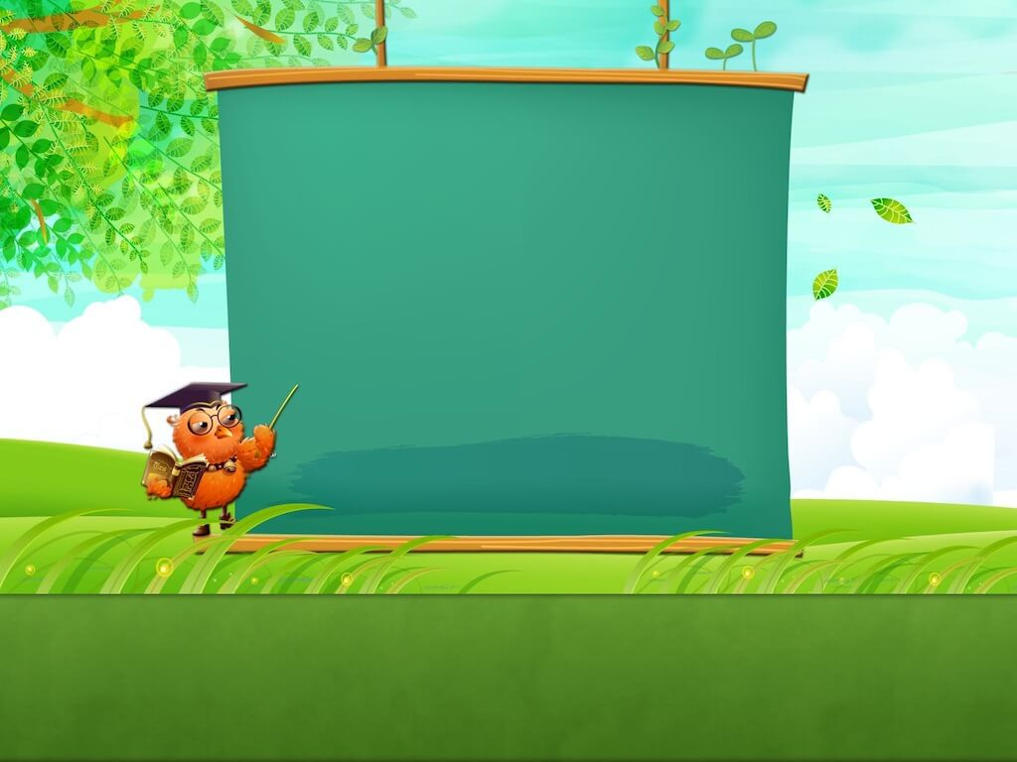



CAM KẾT HÀNH ĐỘNG

Slide 19

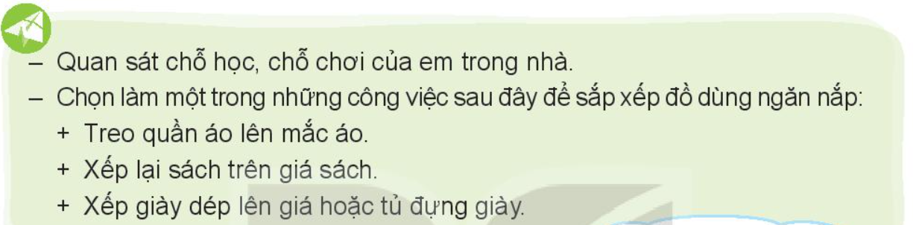

Slide 20


TIẾT 3
SINH HOẠT LỚP
ĐÔI TAY KHÉO LÉO

Slide 21
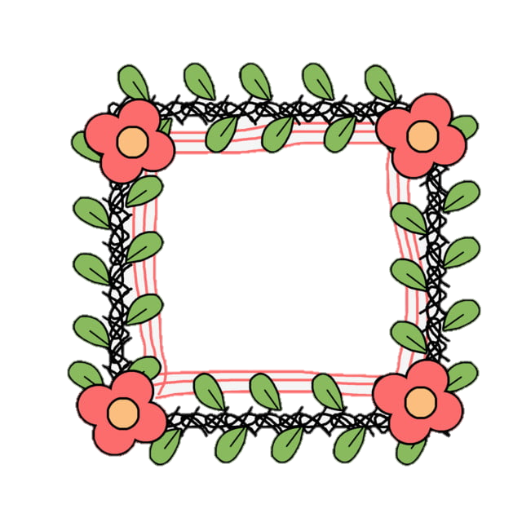
TỔNG KẾT TUẦN

Slide 22


ĐÔI TAY KHÉO LÉO
1. HOẠT ĐỘNG TỔNG KẾT TUẦN
Tổng kết
tuần
- Tổng kết hoạt động tuần
- Đề ra phương hướng hoạt động tuần tới

Slide 23

CHIA SẺ THU HOẠCH SAU TRẢI NGHIỆM

Slide 24

ĐÔI TAY KHÉO LÉO
1. Chia sẻ về những việc em đã làm được ở nhà để sắp xếp đồ dùng, gọn gàng, ngăn nắp
- Kể về những việc em đã làm được.
- Cùng khen “những đôi tay khéo léo” của nhóm.

Slide 25
ĐÔI TAY KHÉO LÉO
1. Chia sẻ về những việc em đã làm được ở nhà để sắp xếp đồ dùng, gọn gàng, ngăn nắp
Kết luận
Sắp xếp đồ dùng cũng cần kiên nhẫn, làm thường xuyên thì tay sẽ khéo léo.

Slide 26

HOẠT ĐỘNG NHÓM

Slide 27
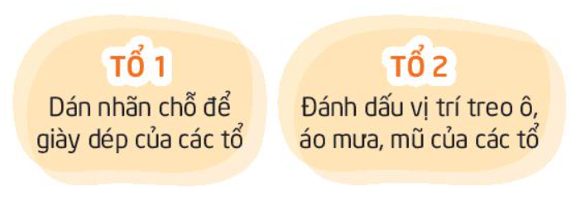
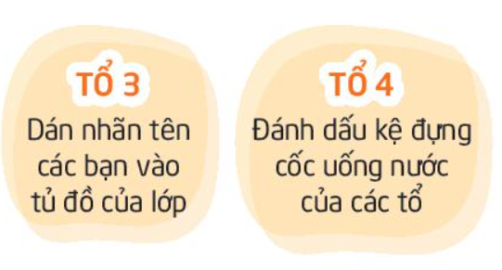
ĐÔI TAY KHÉO LÉO
2. Dán nhãn, xác định vị trí để đồ dùng của tổ em
Mỗi tổ chọn một việc để thực hiện

Slide 28


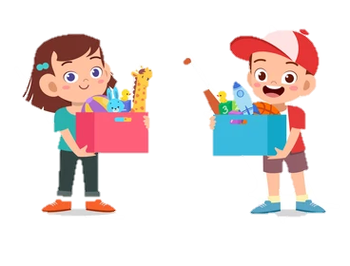
ĐÔI TAY KHÉO LÉO
2. Dán nhãn, xác định vị trí để đồ dùng của tổ em
ĐỌC ĐỒNG THANH
“Dùng xong để đúng chỗ”
Luôn ngăn nắp, gọn gang.

Slide 29





CAM KẾT HÀNH ĐỘNG

Slide 30
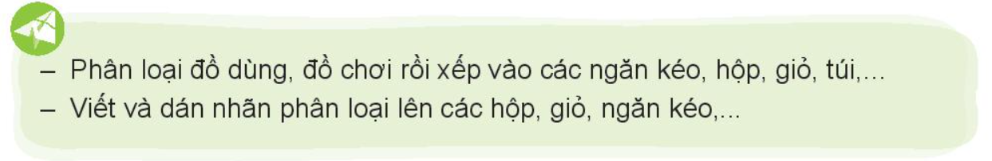
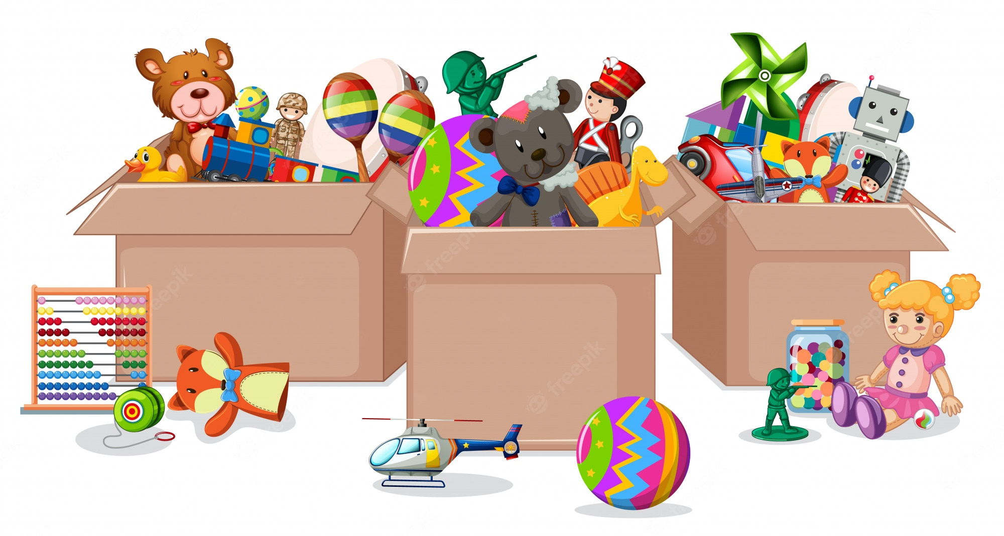
CAM KẾT HÀNH ĐỘNG

Slide 31

Hẹn gặp lại các em!

